Slide 1


ЭКО ДОМ
ECO HOUSE

Slide 2

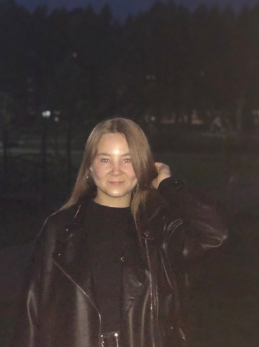

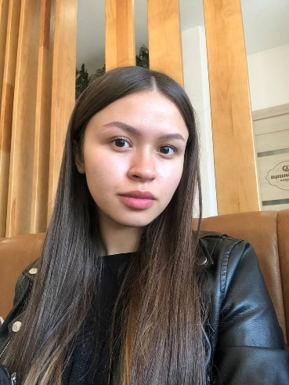
Команда проекта
Никонова Карина
заместитель руководителя
проекта, PR-менеджер
-понимание особенностей
социальных сетей и
специфики их целевой
аудитории
Корепанова Валерия
главный экономист
-знание финансового анализа и бухгалтерского отчета
-продвинутые знания компьютерных программ
Саттарова Айсылу
руководитель проекта
-умение эффективно
управлять временем и
ресурсами
-навыки общения и
ведения переговоров

Slide 3
Проблема
Отсутствие баз отдыха со всеми условиями для комфортного пребывания
Люди
Высокий уровень шума, автомобильные выхлопы и большое скопление народа вредят здоровью, психике.
Люди стремятся покинуть города, отправиться для отдыха на природу, чтобы отдохнуть от городской суеты.
Решение проблемы
Создание новой базы отдыха.
Глэмпинг- это отдых на природе со всеми удобствами и полноценным отдельным обслуживанием

Slide 4
О проекте
Глэмпинг — отдых на природе с комфортом. В последнее время жители крупных городов жалуются на высокий уровень стресса, загрязнение окружающей среды, большое количество людей и огромный поток информации. Во время отпуска люди все чаще предпочитают не экскурсии по мегаполисам, а медитативный отдых наедине с природой.

Slide 5
Роль проекта в обеспечение технологического суверенитета страны
Роль | Оценка
Инновационность (отметьте нужное) | Регион
Рынок НТИ (отметьте нужное) | HomeNet
Сквозные технологии | не использует

Slide 6




Целевая аудитория проекта
Семьи, компании друзей, молодожены

Slide 7
Потенциальный объем рынка
PAM (Potential Available Market) – Потенциальный объем рынка
Это все люди / организации, которые могут стать вашими клиентами сейчас и в обозримом будущем. Учитывается тренд роста на ближайшие 5 лет. PAM может рассчитываться как с его привязкой, так и без. Если продукт или услуга планируется реализовываться на территории России, то рынок считается для РФ. Если на несколько стран, то аудитории суммируются.
TAM (Total Addressable Market) – Общий объем целевого рынка
Это клиенты, имеющие потребность, но не обязательно готовые платить за ваше или аналогичное решение.
SAM (Serviceable Available Market) – Доступный объем рынка
Это та часть общего целевого рынка, которая уже пользуется вашим продуктом и продуктами конкурентов.
SOM (Serviceable & Obtainable Market) – Реально достижимый объем рынка
Это та доля от доступного рынка, которую вы можете захватить в соответствии со своими производственными, логистическими, торговыми и маркетинговыми возможностями. Действиями и влиянием ваших конкурентов, ожидаемыми рыночными тенденциями и сезонностью. Зависит от монетизации и каналов продаж
Потенциальный объем рынка измеряется как в натуральных единицах, так и рублях
РАМ (РФ) 270,5 млн
ТАМ (РФ)
225 млн
SAM (РФ)
110 млн руб.
SOM РФ
16.4 млн. руб.

Slide 8
Анализ конкурентов
Конкуренты Продукты/Услуги
База отдыха «Русь», «Раздолье», «Лесная сказка», а также спортивно-оздоровительный курорт «Нечкино», находящийся в 70 км от города Чайковский
Наши преимущества
Во-первых, национальный парк пользуется большой популярностью среди жителей Чайковского и Удмуртии.
Во-вторых, наше место не является труднодоступным как для клиентов, так и для поставщиков и рабочих.
В-третьих, оно имеет живописные места: вокруг река Кама и лес.

Slide 9
Бизнес-модель
Ключевые партнёры Партнёры: Охранные предприятия, противопожарные системы - ЧОПГепард Поставщики : ЗАО«Агрофирма«Мясо», ЗАО«Молоко», ЗАО«Птицефабрика Чайковская», ООО«Страна Пекарния», «КФХ Ланге», Доставка воды«Аква». | Ключевые виды деятельности Представление отдыха на природе. | Ценностные предложения Размещать гостей планируется в домиках. Для полного комфорта будут построены игровые зоны, веранда для вечеринок с мебелью, место для принятия пищи под открытым небом, мангальная зона. Необходимо построить септики закрытого типа для утилизации нечистот, а также обеспечить регулярный вывоз бытовых отходов. Посетителям будет предоставляться возможность прокатиться на катамаране, будут организованы пешие прогулки по национальному парку, различные спортивные мероприятия, игры и квесты. |  | Взаимоотношения с клиентами Персональная поддержка | Потребительские сегменты Массовый рынок
 | Ключевые ресурсы Стейколдеры. Люди приехавшие отдохнуть от городской суеты. Ресурсы:материальные, трудовые, финансовые ( договор с поставщиками, наём рабочего штата, реклама) |  |  | Каналы сбыта Прямые(продажи через интернет)
Структура издержек Фиксированные (постоянные) издержки: Аренда, реклама Переменные издержки: Покупка продуктов, оплата коммунальных услуг, зарплата, приобретение расходных материалов |  |  | Потоки поступления доходов Регулярные доходы от периодических платежей Плата за использование Аренда Реклама

Slide 10
Процесс оказания услуги
Изучить портрет потребителя
Подготовить дом для следующих клиентов
Ожидать завершение оплаченного периода
Получить оплату(залог), заселить клиента
Подобрать наиболее подходящую для конкретного клиента услугу
Привлечь клиентов

Slide 11
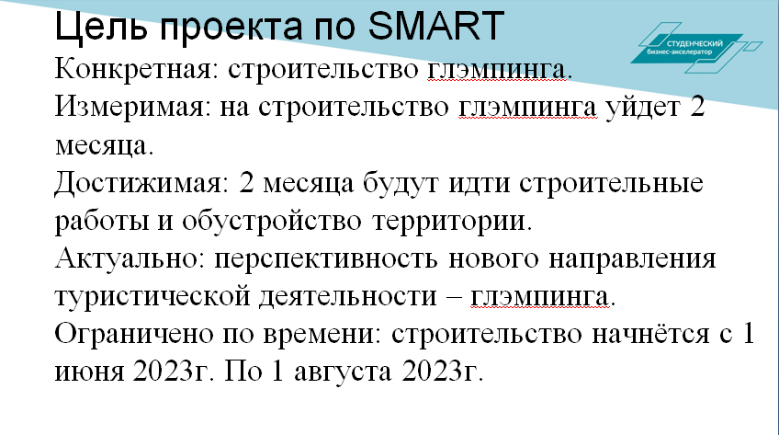
S | Specific | Конкретная | Основать новую базу отдыха в Удмуртии.
M | Measurable | Измеримая | Показатели исследований на 2023 год жителей города, указывают на необходимость создания более комфортных условий для пребывания на природе.
A | Achievable | Достижимая | Необходимо работать с целевой аудиторий для правильной организации базы отдыха.
R | Realistic | Реалистическая | В настоящее время в нашей стране люди все чаще стали выезжать на природу для отдыха с друзьями и семьей, но мало где можно найти базу отдыха для комфортного пребывания .
T | Time-framed | Определенная во времени | Необходимо организовать глэмпинг сроки от 3 месяцев до года.

Slide 12
Стартовые инвестиции
 | Сумма, руб. | Источник
Внутреннее обустройство домика | 500 000 | Собственные средства
Покупка генератора и оборудования для освещения домика | 350 000 | Собственные средства
Итого: | 850 000

Slide 13
Организационный план
Выбранная организационно-правовая форма –Индивидуальное предпринимательство с упрощенной системой налогообложения с 6% ставкой от дохода

Slide 14
Финансовый план
Бюджет | Ед . из. | Апр. | Май | Июнь | Июль | Авг. | Сент. | Итого
БЮДЖЕТ ОПЕРАЦИОННОЙ ДЕЯТЕЛЬНОСТИ
Доходы от операционной деятельности | Руб. | 342 780 | 397 840 | 423 840 | 428 840 | 433 840 | 438 840 | 2 465 980
Расходы на операционную деятельность | Руб. | 129 177 | 217 460 | 226 465 | 317 860 | 326 950 | 417 560 | 1 633 472
Постоянные расходы
Аренда оборудования для домика | Руб. | 100 000 | 100 000 | 100 000 | 100 000 | 100 000 | 100 000 | 600 000
Реклама | Руб. | 3 000 | 3 000 | 3 000 | 3 000 | 3 000 | 3 000 | 18 000
Переменные расходы
Материалы… | Руб. | 265 110 | 0 | 0 | 0 | 0 | 0 | 265 110
Продукты | Руб. | 45 000 | 45 000 | 45 000 | 45 000 | 45 000 | 45 000 | 270 000
Оплата коммунальных платежей | Руб. | 20 000 | 20 000 | 20 000 | 20 000 | 20 000 | 20 000 | 120 000
Приобретение расходных материалов | Руб. | 10 000 | 10 000 | 10 000 | 10 000 | 10 000 | 10 000 | 60 000
Стартовые инвестиции | Руб. | 0 | 0 | 0 | 0 | 0 | 0 | 850 000
Прибыль (после налогообложения) |  | 200 783 | 169 557 | 185 533 | 104 321 | 106 890 | 21 280 | 782 558

Slide 15
Экономика проекта
№ | Показатель | Ед.изм. | ИТОГО
1 | Объем продаж | шт. | 488
2 | Доходы от операционной деятельности | руб. | 2 465 980
3 | Расходы от операционной деятельности | руб. | 1 633 472
4 | Прибыль (после налогообложения) | руб. | 782 558
5 | Точка безубыточности | шт. | 350
6 | Точка безубыточности | руб. | 1 768 633
7 | Срок окупаемости | мес. | 14
8 | Стартовые инвестиции | руб. | 850 000
9 | Рентабельность стартовых инвестиций | % | 0,92
10 | Рентабельность затрат | % | 0,48

Slide 16

План реализации проекта
Задача | Дата начала | Дата завершения | Исполнитель | Статус | 01.01.2024 | 01.02.2024 | 01.03.2024 | 01.04.2024 | 01.05.2024 | 01.06.2024 | 01.07.2024
Изучение спроса на услуги глэмпинга | 01.01.2024 | 31.01.2024 | Карина | закрыто
Разработка концепции предоставляемых услуг | 01.02.2024 | 29.02.2024 | Валерия | закрыто
Размещение информации в соц. сетях | 01.03.2024 | 02.03.2024 | Айсылу | закрыто
Приобретение необходимой мебели | 01.04.2024 | 31.04.2024 | Валерия | закрыто
Покупка продуктов | 01.05.2024 | 31.05.2024 | Карина | закрыто
Подбор обслуживающего персонала | 01.06.2024 | 31.06.2024 | Айсылу | закрыто
Тестирование услуги | 01.07.2024 | 03.07.2024 | Валерия | закрыто

Slide 17
Координаты команды проекта
Никонова Карина
Телефон: 8(912) – 821-58-28
Gmail :krnkqaa@gmail.com
Корепанова Валерия
Телефон: 8(950)-172-97-40
Gmail:korepanovalerka@gmail.com
Саттарова Айсылу
Телефон: 8(917)-483-87-26
Gmail:sattarova418@gmail.com

Slide 18

Спасибо за внимание!

